Slide 1
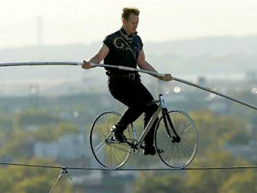
Inercia rotacional y Momento angular
Profesor: Cristian Jofré G.

Slide 3
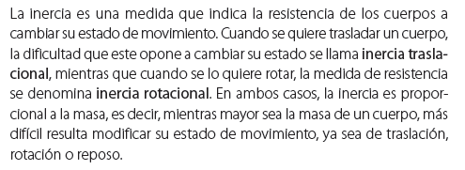
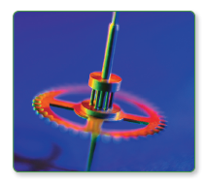
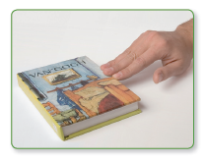

Slide 4
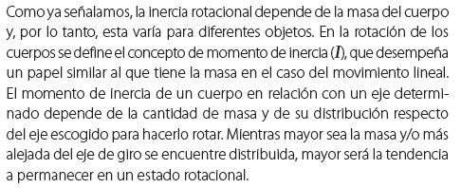
Supongamos una rueda girando, que inicialmente tiene aire en su interior. ¿Será más fácil detenerla si en vez de aire tuviera agua?

Slide 5
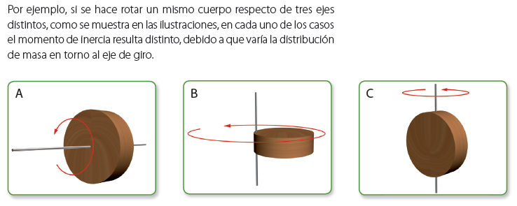
Podemos comprender que el Momento de inercia depende de la cantidad de masa que gira respecto a un eje y de la distancia de la masa a este mismo punto.
Suponiendo que en las imágenes de arriba la masa es constante, ¿en qué situación el momento de inercia será mayor?
R= En B

Slide 6
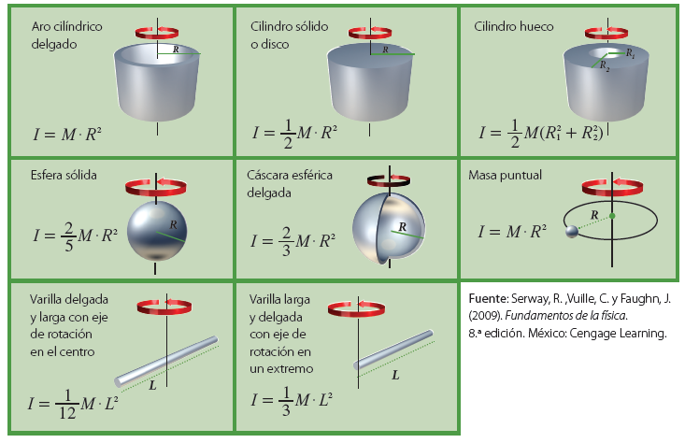

Slide 7
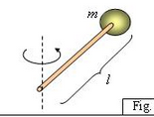
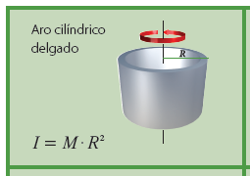
Para efectos prácticos vamos a suponer un objeto puntual de masa (m) que se mueve a una distancia (R) de su eje de giro.
En este caso, calcularemos el momento de inercia como:
R
Su unidad de medida en el SI es el kg x m²
Situación similar

Slide 8
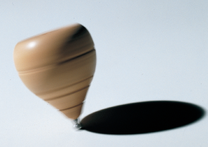

Slide 9
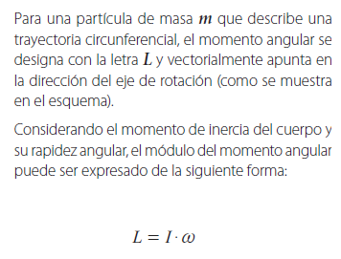
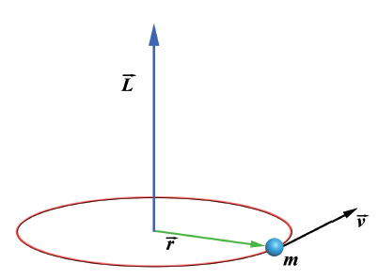

Slide 10
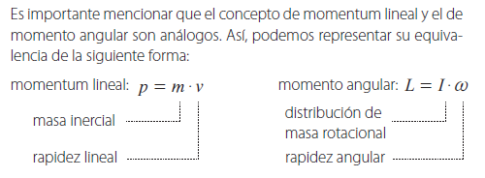
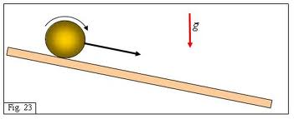
Momento Angular
Momento lineal

Slide 11
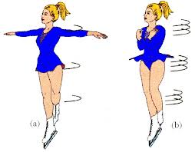
Ahora pongamos en práctica
De acuerdo a lo estudiado:
¿Por qué razón una patinadora sobre hielo aumenta su velocidad de giro cuando acerca sus brazos a su cuerpo?
¿En caso (a) o (b) el momento de inercia es mayor? ¿Porqué?
¿En qué caso el momento angular es Mayor? Explique.

Slide 12
